Slide 1
자동차
커스텀
Customize Your Own Car!
by SBC

Slide 2
01
02
03
04
05
06
07
팀명 및 팀원 소개
프로젝트 주제
CONTENTS
프레임워크
대표 기능 소개
시연
개선해야 할 점
Q & A

Slide 3

01
팀명 및 팀원 소개

Slide 4



01 팀 소개
03 프레임워크
05 시연
02 프로젝트 주제
04 대표 기능
06 개선점
07 Q & A
이향원(팀장) :
총괄, 자동차 커스터마이징, 결제, 마이페이지
이경철(부팀장) :
게시판
김민주 :
로그인, 회원가입, 마이페이지
- Superior
- Brain
- Colleagues
김동현 :
차량정보, 마이페이지, 결제페이지
김승이 :
" 우수한 두뇌를 가진 집단 "
빠른 출고, 발표
정유진 :
게시판, 발표 자료 작성
도재환 :
팀 로고제작, 발표 자료 작성

Slide 5
02
프로젝트 주제

Slide 6
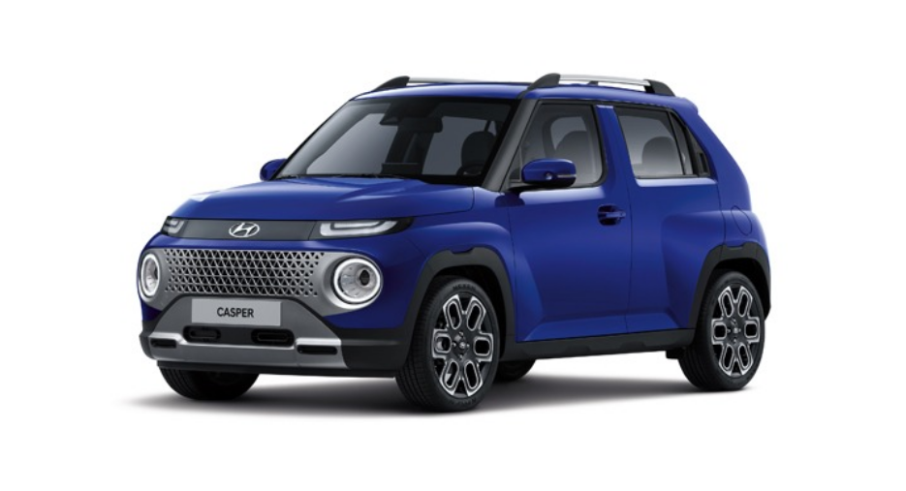

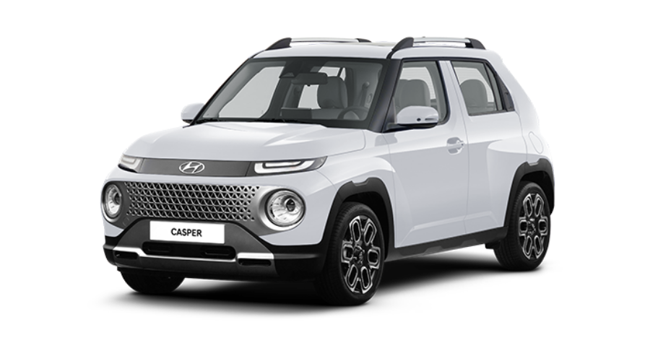


01 팀 소개
02 프로젝트 주제
03 프레임워크
04 대표 기능
06 개선점
05 시연
07 Q & A
자동차 커스터마이징
자신만의 개성있는 차량을 '직접' 만들어보세요!!
이곳에 텍스트를 입력해주세요. 내용을 이곳에 입력하여 주세요.
회원가입과 로그인 기능 구축
사용자의 저장된 견적 정보 불러오기
이곳에 텍스트를 입력해주세요. 내용을 이곳에 입력하여 주세요. 이곳에 텍스트를 입력해주세요. 내용을 이곳에 입력하여 주세요.
저장된 차량정보 조회
자동차 커스터 마이징
빠른 출고로 다이렉트 계약 가능
이곳에 텍스트를 입력해주세요. 내용을 이곳에 입력하여 주세요.
게시판 기능구축
로그아웃시 프로그램 종료
이곳에 텍스트를 입력해주세요. 내용을 이곳에 입력하여 주세요.

Slide 7
03
프레임워크

Slide 8




03 프레임워크
05 시연
01 프로젝트 주제
02 팀 소개
04 대표 기능
06 개선점
07 Q & A

Slide 9
04
대표 기능 소개

Slide 10





04
대표 기능 소개
대표 기능 소개
01. 로그인 & 회원가입
메인페이지에서 로그인, 회원가입
차량 정보 조회
자유로운 자동차 커스터 마이징
빠른 출고 시스템
게시판에서 익명으로 게시글 작성 및 검색
마이페이지에서 커스터 마이징한 차 조회
02. 차량 정보
SBC TEAM PROJECT
자동차 커스터 마이징
03. 커스터 마이징
04. 빠른 출고
05. 게시판
06. 마이페이지
07. 로그아웃
login system
car custom
car info
board
mypage

Slide 11
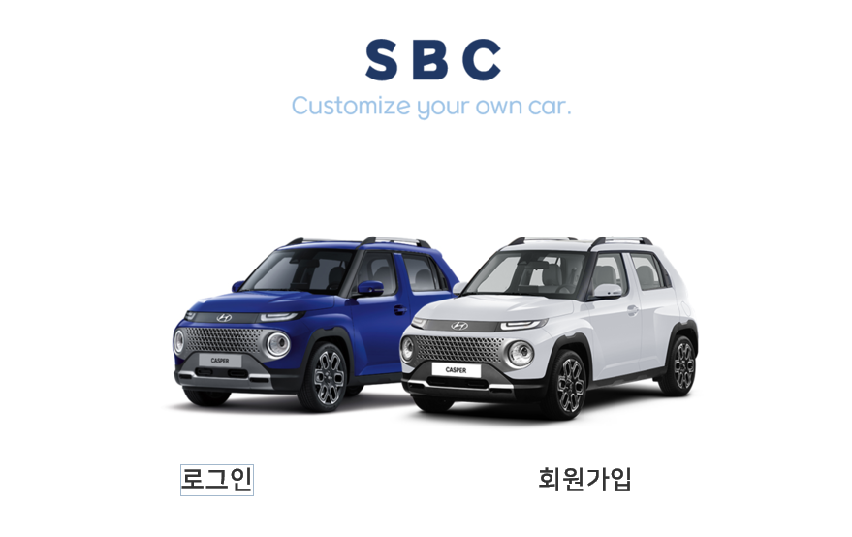
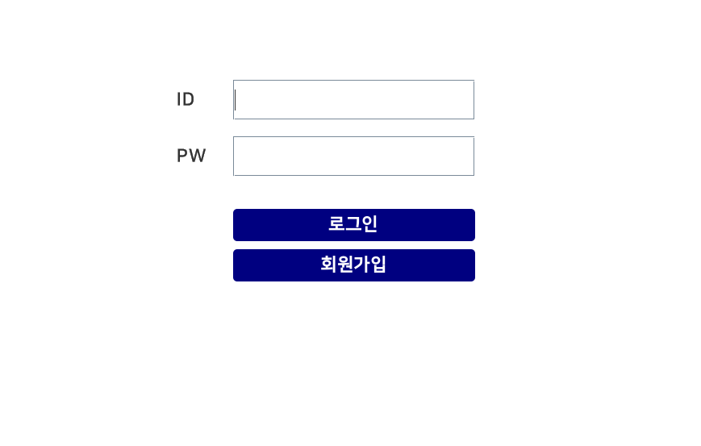


04
로그인 & 회원가입
대표 기능 소개
01. 로그인 & 회원가입
02. 차량 정보
메인페이지 : 로그인, 회원가입 가능
03. 커스터 마이징
04. 빠른 출고
05. 게시판
06. 마이페이지
로그인 버튼 클릭시 화면 전환
07. 로그아웃

Slide 12
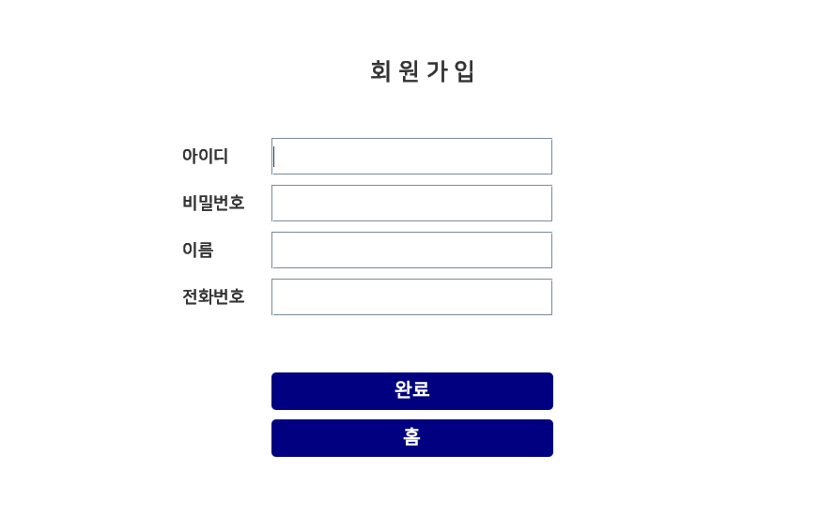
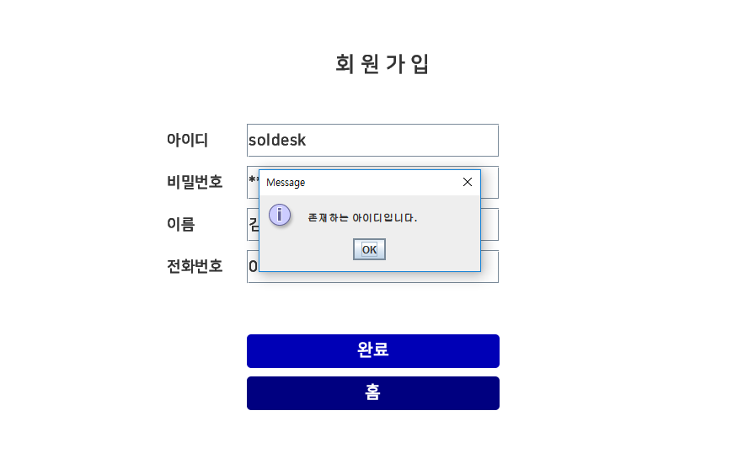

04
로그인 & 회원가입
대표 기능 소개
회원가입 시 아이디 중복검사
(존재하는 아이디일 경우 안내메세지 발송)

Slide 13
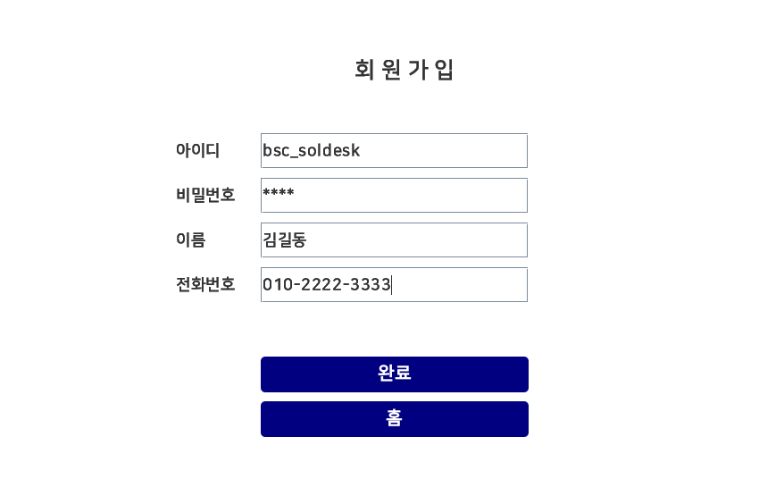


04
로그인 & 회원가입
대표 기능 소개
회원가입시 중복되는 ID가 없으면
회원가입에 성공

Slide 14
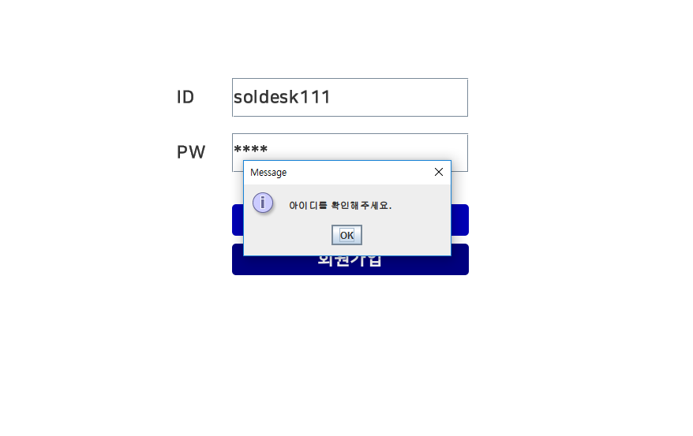
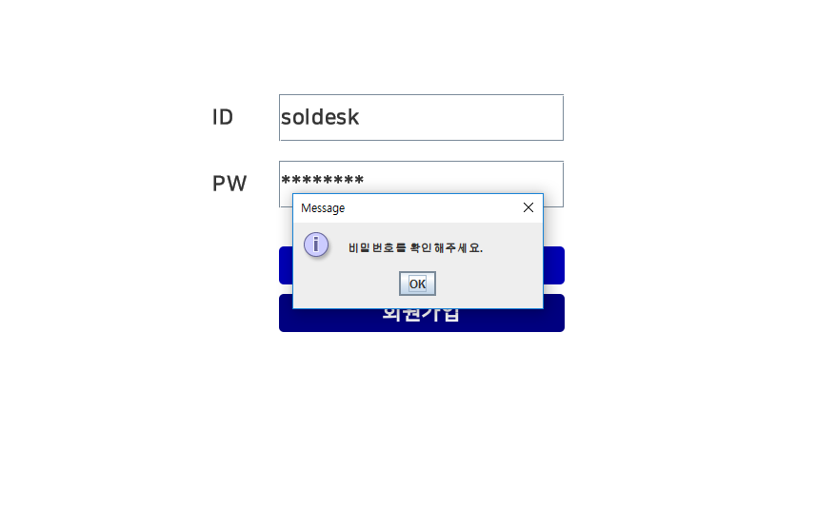


04
로그인 & 회원가입
대표 기능 소개
로그인시 ID 정보 확인
없는 ID 일시 로그인 불가
로그인시 PW 정보 확인
없는 PW 일시 로그인 불가

Slide 15

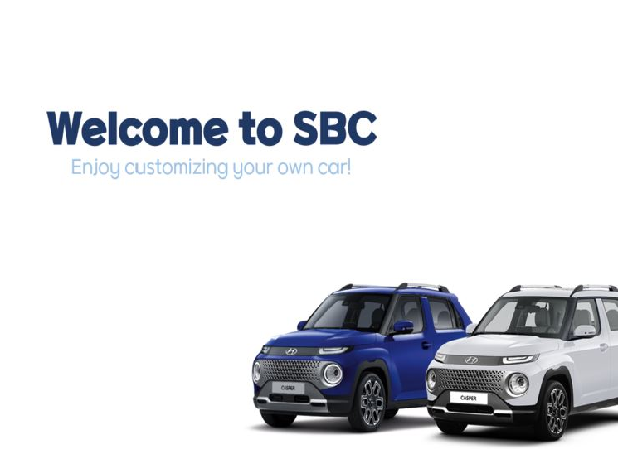
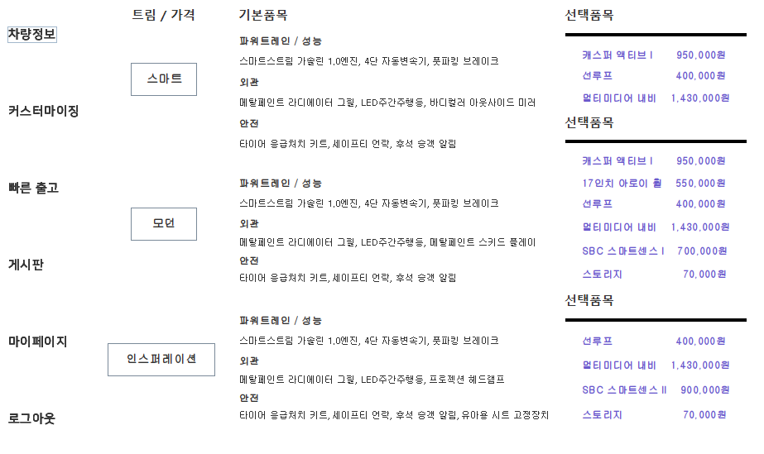

04
로그인 & 회원가입
대표 기능 소개
ID, PW 정보 일치해야 로그인 성공
로그인 성공 후 상세페이지 전환

Slide 16

04
차량 정보
대표 기능 소개
01. 로그인 & 회원가입
02. 차량 정보
03. 커스터 마이징
04. 빠른 출고
05. 게시판
06. 마이페이지
07. 로그아웃
저장된 차량 정보 조회 가능

Slide 17
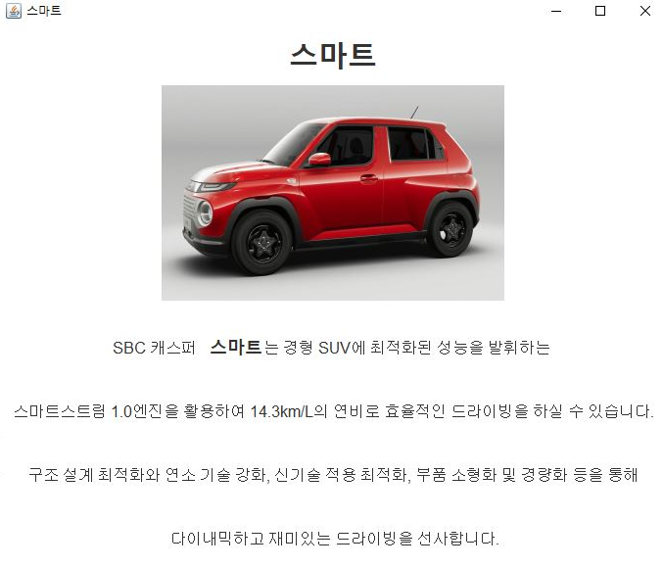
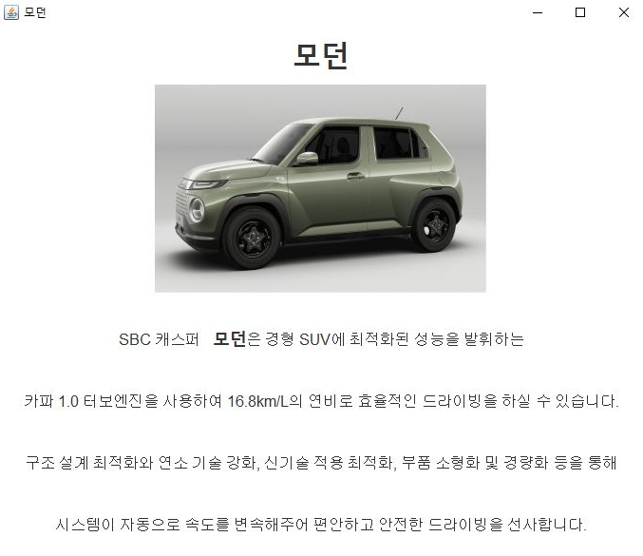
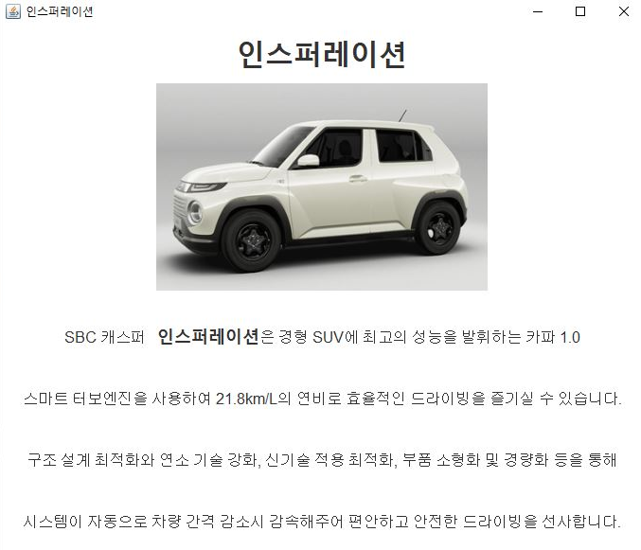
04
차량 정보
대표 기능 소개
버튼클릭시 차량 정보 조회 가능

Slide 18
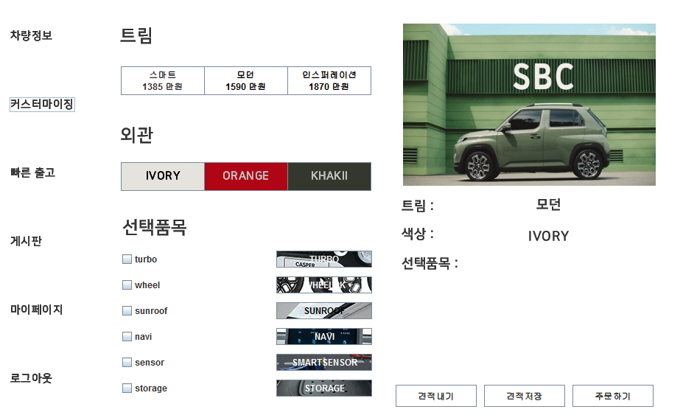
04
커스터 마이징
대표 기능 소개
01. 로그인 & 회원가입
02. 차량 정보
03. 커스터 마이징
04. 빠른 출고
05. 게시판
06. 마이페이지
07. 로그아웃

Slide 19
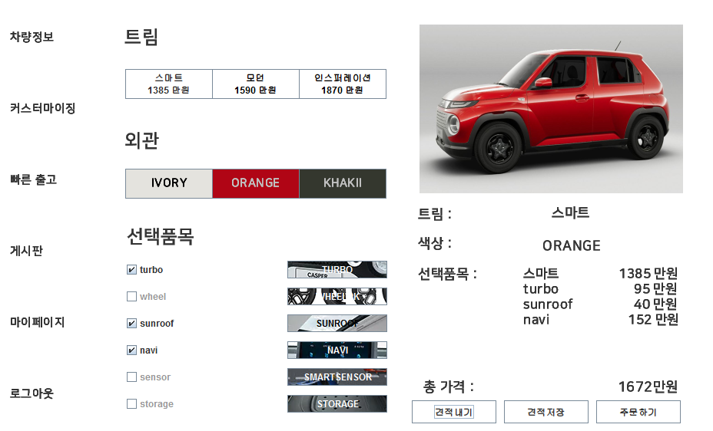

04
커스터 마이징
대표 기능 소개
트림 : 해당 품목 선택 시 선택품목에서
선택가능한 것만 체크가능하게 변경
외관 : 색 변경시 자동차 이미지 변경
선택품목 : 선택가능한 체크박스만 체크 가능

Slide 20
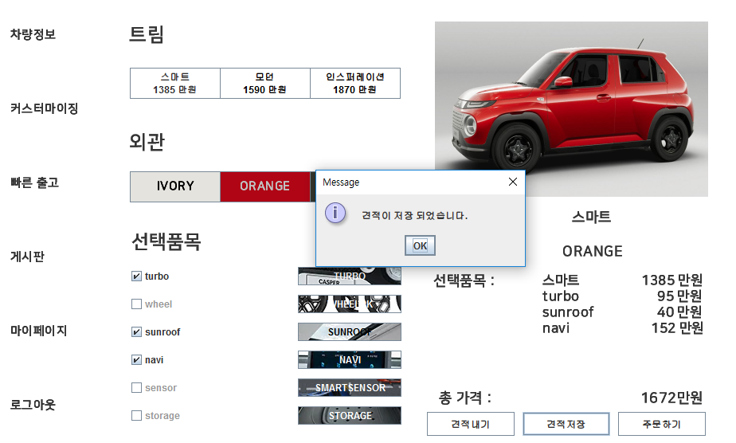

04
커스터 마이징
대표 기능 소개
선택품목에 따른 총 가격 제시
견적 저장, 마이페이지에서 조회 가능

Slide 21
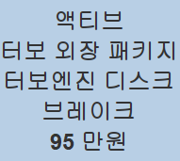

04
커스터 마이징
대표 기능 소개
선택품목 버튼 마우스 접근시 상세설명 조회가능

Slide 22
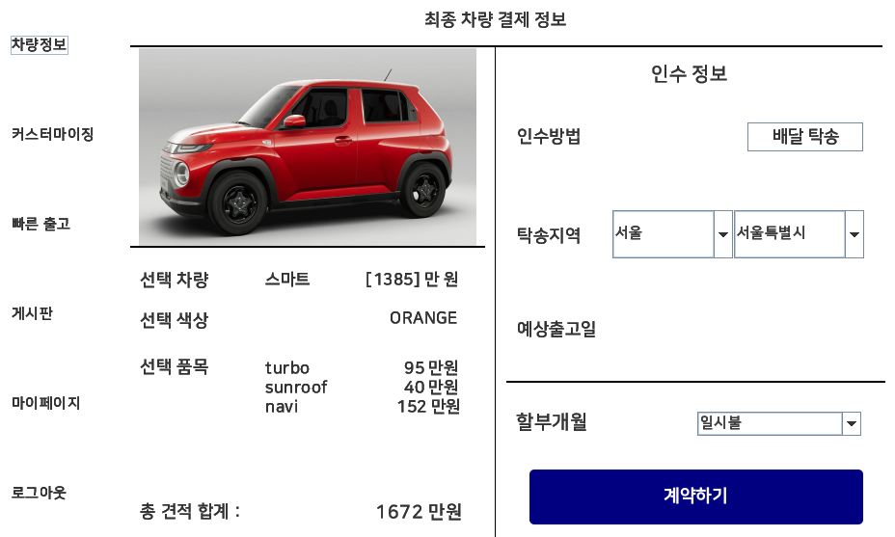

04
커스터 마이징
대표 기능 소개
견적낸 후 주문하기 버튼 클릭 시 최종 차량 결제 정보 페이지로 이동

Slide 23
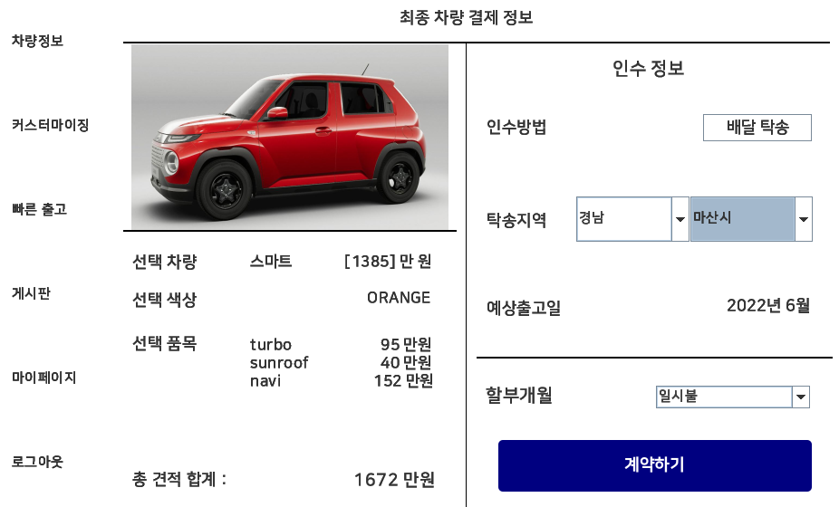
04
커스터 마이징
대표 기능 소개
탁송지역
큰 지역 선택 시 해당 지역에 속하는 상세지역 선택 가능
예상출고일
탁송지역 선택 시 해당되는 예상출고일 조회 가능
할부개월
할부 기간 선택 가능

Slide 24
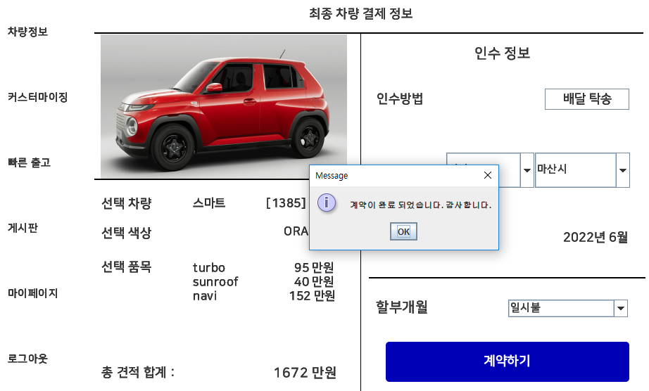
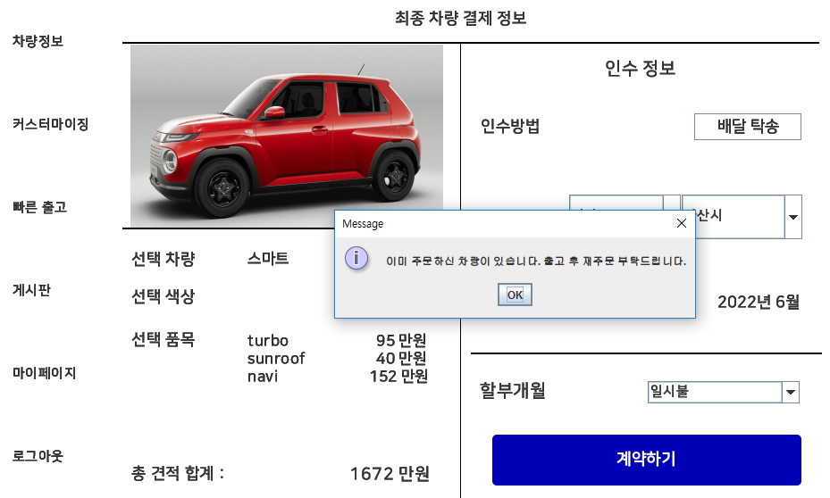

04
커스터 마이징
대표 기능 소개
주문한 차량이 기존에 없을 경우 계약하기 완료
기존에 주문한 차량 있을시 계약하기 불가

Slide 25
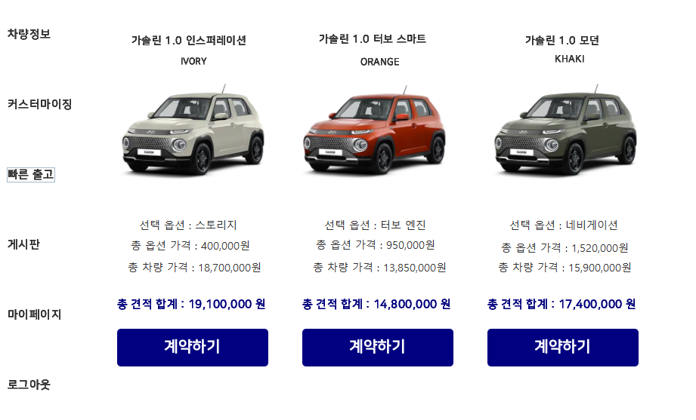
04
빠른 출고
대표 기능 소개
01. 로그인 & 회원가입
02. 차량 정보
03. 커스터 마이징
04. 빠른 출고
05. 게시판
06. 마이페이지
07. 로그아웃

Slide 26

04
빠른 출고
대표 기능 소개
계약하기 버튼 클릭 시 기존에 설정된 견적이
저장돼있는 최종 차량 결제 정보 페이지로 넘어감

Slide 27
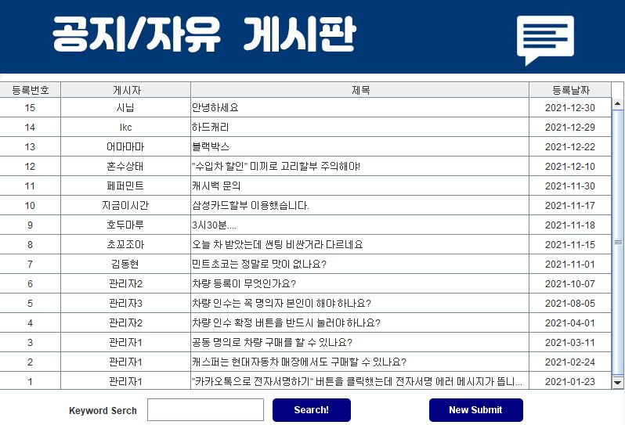

04
게시판
대표 기능 소개
01. 로그인 & 회원가입
02. 차량 정보
03. 커스터 마이징
04. 빠른 출고
05. 게시판
06. 마이페이지
07. 로그아웃

Slide 28
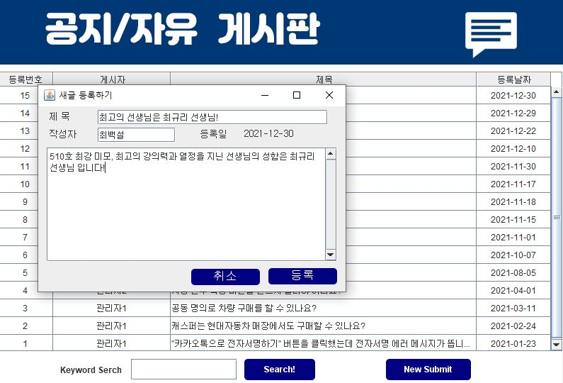
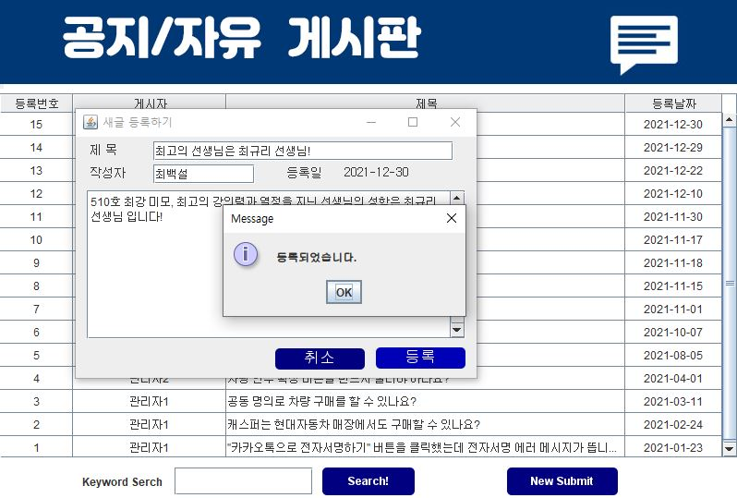


04
게시판
대표 기능 소개
게시판 등록 버튼 클릭 후 나타나는
모달창에 내용 입력 시 새 글 등록

Slide 29
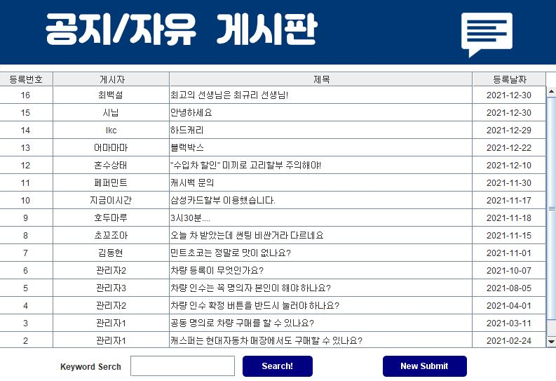

04
게시판
대표 기능 소개
게시판 재 접속시 등록된 글 조회 가능

Slide 30
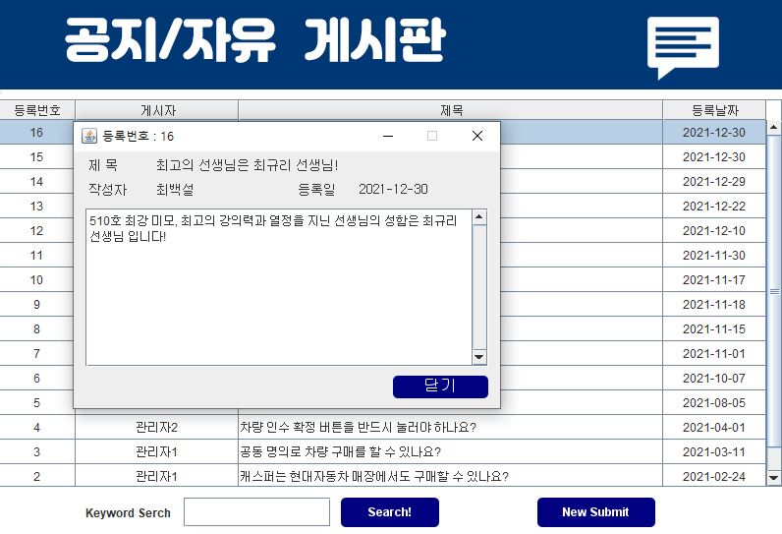

04
게시판
대표 기능 소개
게시판 글 선택 시 내용 확인 가능

Slide 31
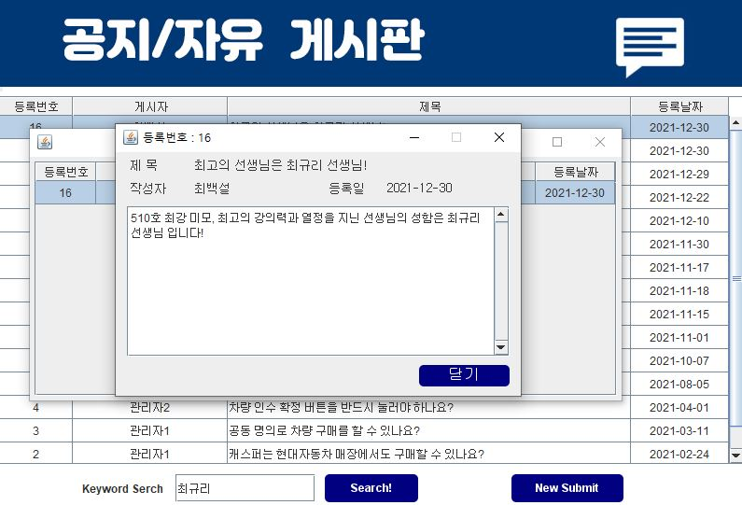
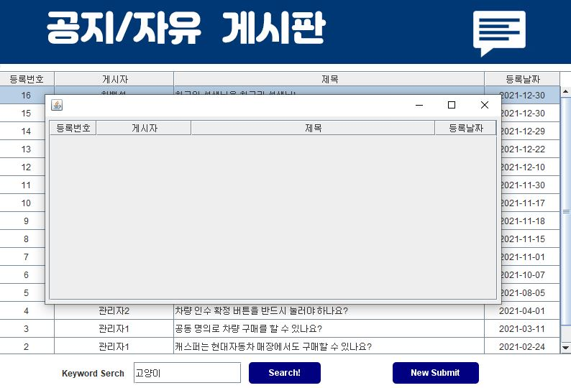
04
게시판
대표 기능 소개
검색 시 해당값이 있다면 새창으로 보여짐
검색 시 해당값이 없다면 노출 안됨

Slide 32
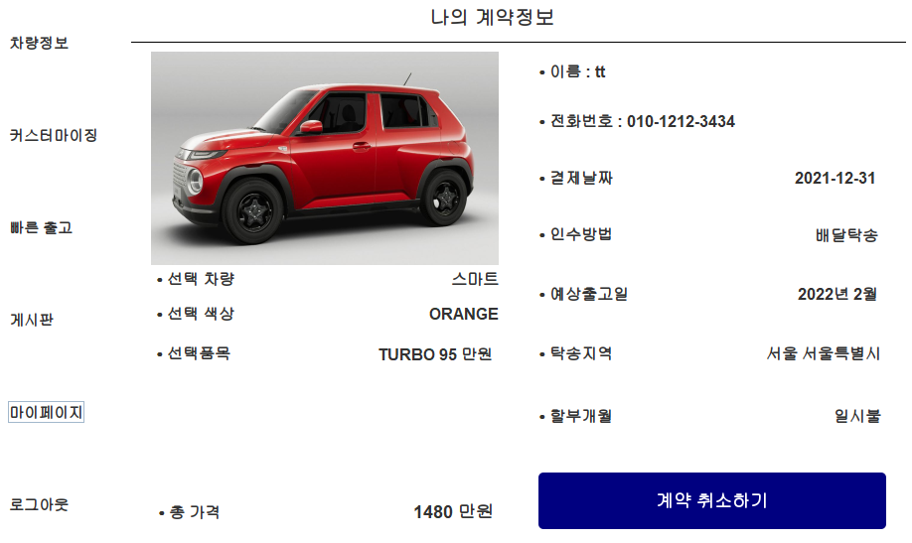
04
마이페이지
대표 기능 소개
01. 로그인 & 회원가입
02. 차량 정보
03. 커스터 마이징
04. 빠른 출고
05. 게시판
06. 마이페이지
07. 로그아웃
계약한 차가 있을 경우 마이페이지 노출

Slide 33
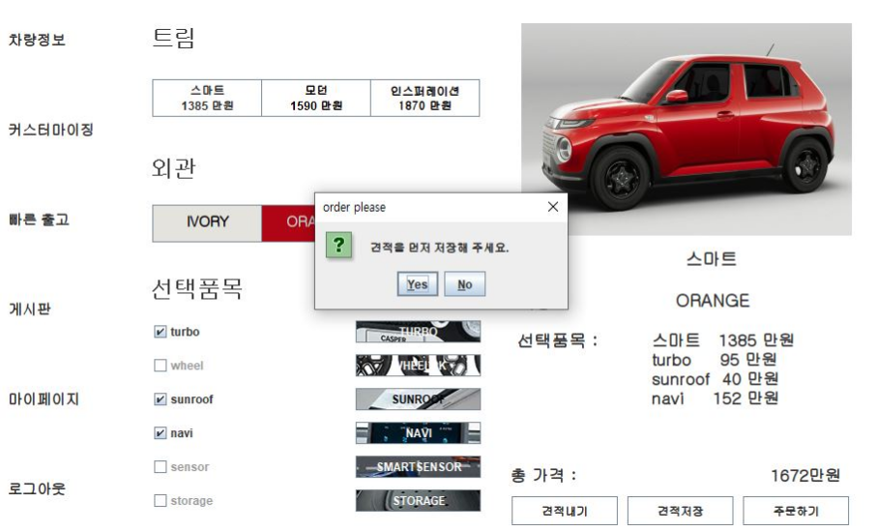
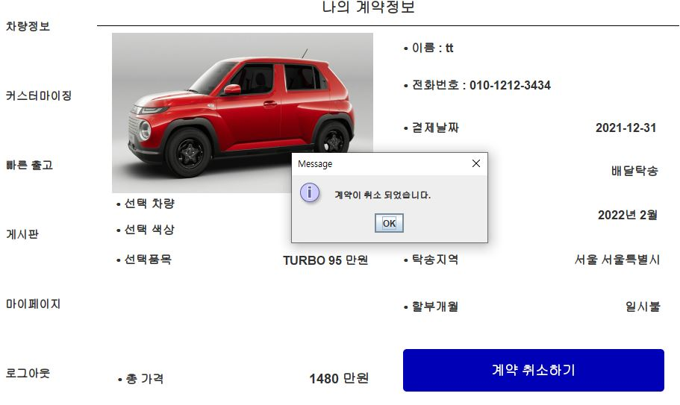

04
마이페이지
대표 기능 소개
계약 취소하기 버튼 클릭 시 저장 정보 삭제되고
커스터마이징 페이지로 이동

Slide 34
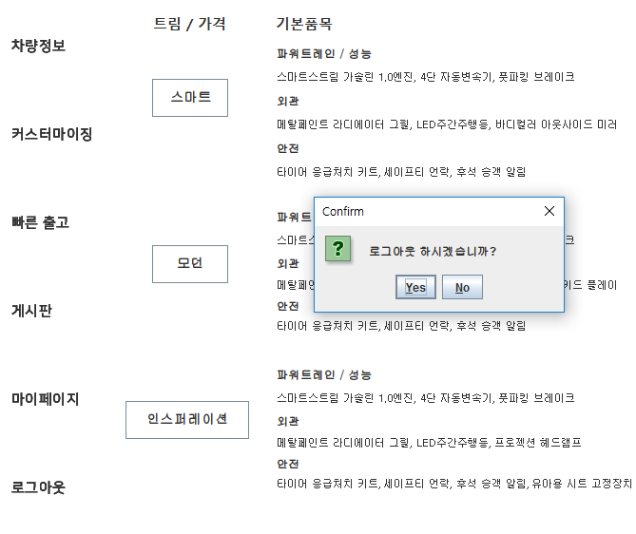

04
로그아웃
대표 기능 소개
01. 로그인 & 회원가입
02. 차량 정보
로그아웃시 메인페이지로 이동
03. 커스터 마이징
04. 빠른 출고
05. 게시판
06. 마이페이지
07. 로그아웃

Slide 35
05
시연

Slide 36
06
개선해야 할 점

Slide 37
06 개선점
02 팀 소개
05 시연
07 Q & A
03 프레임워크
01 프로젝트 주제
04 대표 기능
로그인 | 로그인 세션 추가 시 더 동적으로 작동할 것으로 기대
게시판 | 자바로 표현했을때 한계점이 있었고, DB가 들어온다면 향후 개선할 수 있을 것
자동차 커스터 마이징 | 향후 css, javascript, bootstrap등을 이용하여 더 나은 디자인을 만들것으로 기대
빠른출고 | 오픈결제 API를 활용하면 실제 결제까지 이어질 수 있을것

Slide 38
07
Q & A

Slide 39
THANK YOU

